Slide 1









Slide 2


Slide 3


Trong những ngày Cách mạng tháng Tám năm 1945, hàng nghìn người đã ca vang bài hát Tiến quân ca giữa bầu trời Hà Nội. Bài Tiến quân ca đã trở thành Quốc ca của nước Việt Nam Dân chủ Cộng hoà, nay là nước Cộng hoà xã hội chủ nghĩa Việt Nam.
Hãy chia sẻ những điều em biết về Quốc ca và Cách mạng tháng Tám năm 1945.

Slide 4
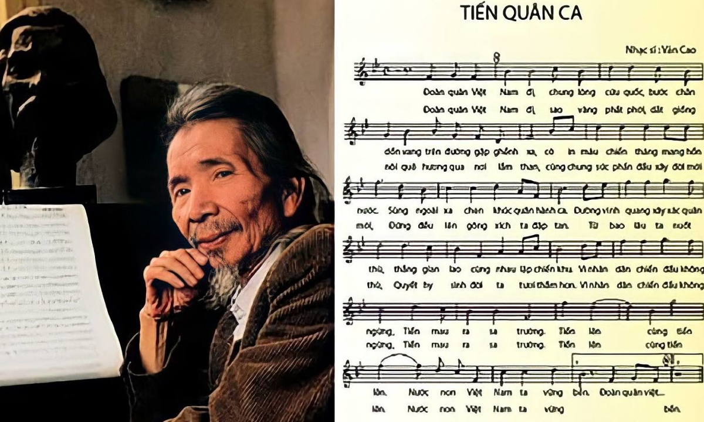
+ Bài hát Quốc ca có tên là Tiến quân ca do nhạc sĩ Văn Cao sáng tác.
+ Bài hát này thể hiện tinh thần yêu nước, khích lệ và tôn vinh lịch sử, truyền thống và sự đoàn kết của nhân dân Việt Nam. "Tiến quân ca" đã trở thành biểu tượng quốc gia và là nguồn cảm hứng vô tận cho thế hệ sau.

Slide 5
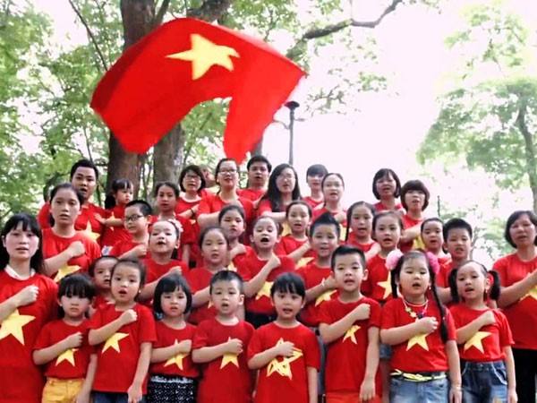
Bài hát được vang lên trong những buổi lễ tết, họp, đón tiếp, hoạt động văn hóa thể thao và thậm chí trong hoạt động sinh hoạt dưới cờ của học sinh các cấp...

Slide 6
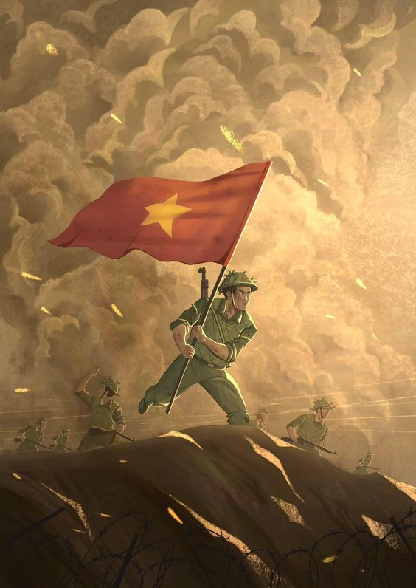



Slide 7


Slide 8
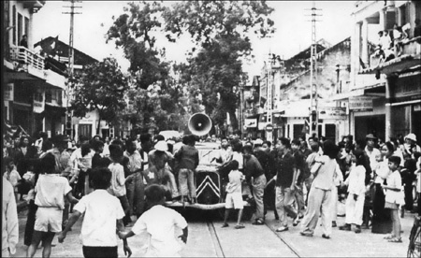
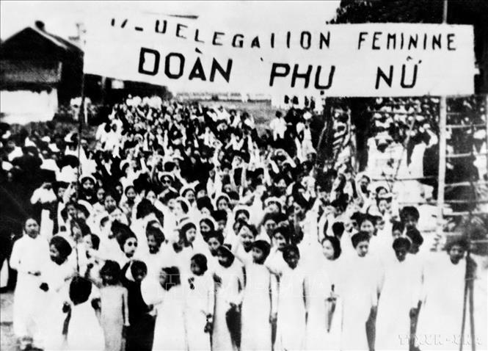
Hoạt động 1: Kể lại một số câu chuyện về Hồ Chí Minh khi hoạt động ở Pác Pó, Tân Trào và câu chuyện về Võ Nguyên Giáp

Slide 9
Đọc thông tin mục 1 SGK tr.61-64 và thực hiện nhiệm vụ chung:
Liệt kê những việc Hồ Chí Minh đã làm để chuẩn bị cho Tổng khởi nghĩa khi ở Pác Bó, Tân Trào.

Slide 10
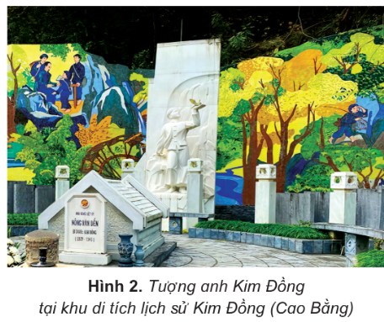
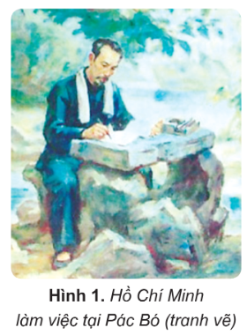
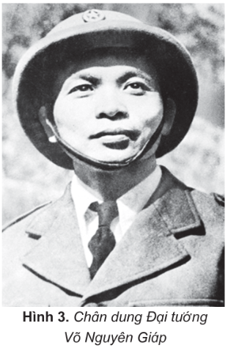
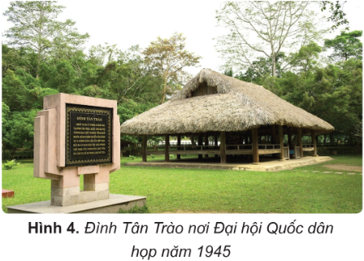

Slide 11

Nhóm chẵn: Kể lại câu chuyện Bác Hồ về nước.
Nhóm lẻ: Kể lại câu chuyện Việc ngày chú Văn có thể làm được không?

Slide 12
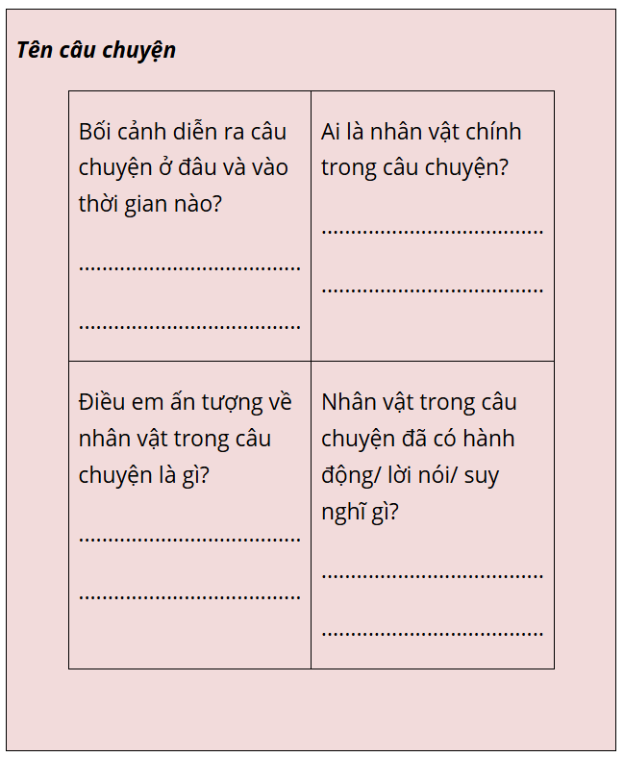
Hoàn thành Phiếu bài tập

Slide 13


Slide 14
+ Nhiệm vụ chung: Những việc Hồ Chí Minh đã làm để chuẩn bị cho Tổng khởi nghĩa khi ở Pác Bó, Tân Trào:
Chỉ đạo xây dựng lực lượng, căn cứ địa cách mạng.
Cùng Trung ương Đảng Cộng sản Đông Dương triệu tập Hội nghị toàn quốc và chủ trì Đại hội Quốc dân.
Gửi thư tới đồng bào cả nước kêu gọi tổng khởi nghĩa giành chính quyền...

Slide 15
Tên câu chuyện | Bối cảnh | Nhân vật chính | Hành động/lời nói/ suy nghĩ của nhân vật | Điều ấn tượng của HS
Bác Hồ về nước | - Thời gian: năm 1941. - Địa điểm: cột mốc 108 trên biên giới Việt - Trung thuộc tỉnh Cao Bằng. | Bác Hồ | - Sau 8 tiếng đi đường, khoảng 12 giờ trưa Bác và đoàn về đến cột mốc 108, Cao Bằng. - Bác lặng người đi, mắt hướng về Tổ quốc, ngắm nhìn núi rừng Cao Bằng trùng điệp. | Sự xúc động của Bác Hồ khi trở về nước sau 30 năm bôn ba khắp nước ngoài.
Việc này chú Văn có thể làm được không? | - Thời gian: năm 1944. - Địa điểm: trong một cuộc họp. | Bác Hồ và anh Văn (Võ Nguyên Giáp). | - Lòng cảm động, anh Văn thầm hứa sẽ tuyệt đối trung thành và tận tụy trước sự giao phó của Bác. - Anh Văn trả lời Bác Hồ “Có thể được!”. | Tác phong quân sự và sự quyết tâm của anh Văn.

Slide 16
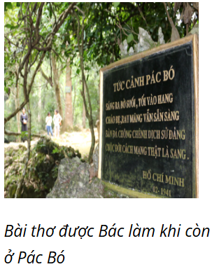
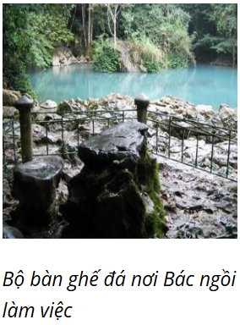
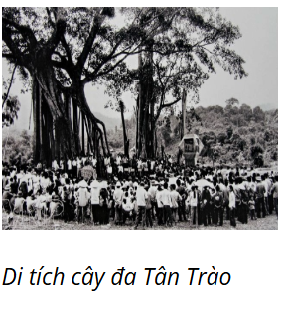

Slide 17
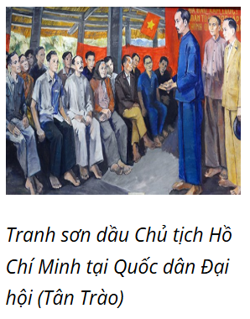
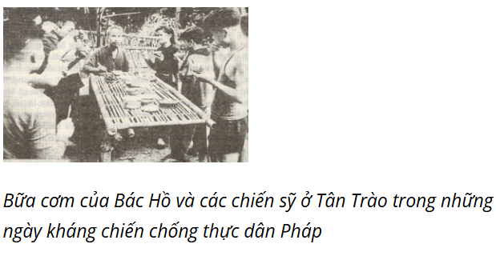

Slide 18
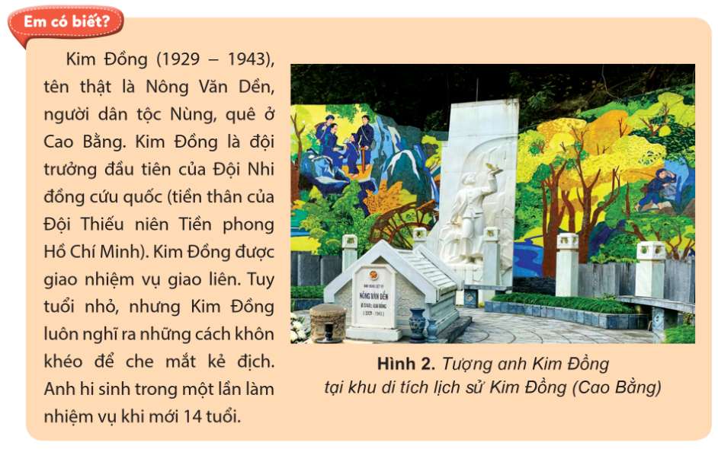

Slide 19
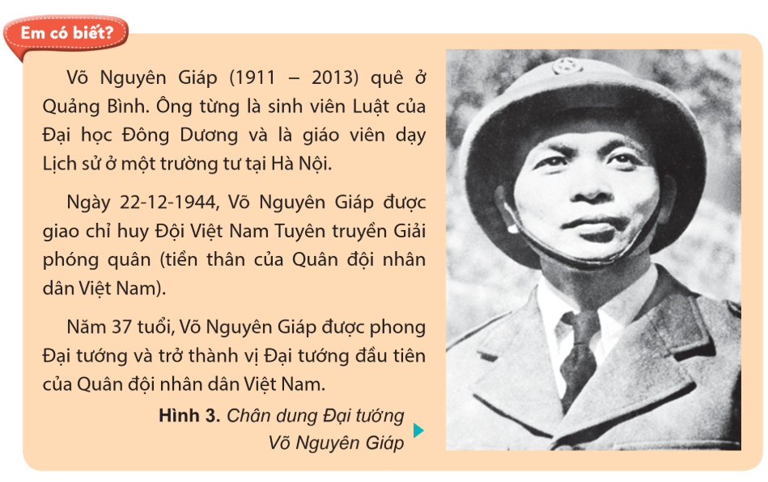

Slide 20
+ Câu chuyện xảy ra khi nào?
+ Nhân vật, sự kiện chính là ai, là gì?
+ Sự kiện xảy ra như thế nào?
+ Kết quả, ý nghĩa của sự kiện là gì?

Slide 21
Anh Kim Đồng:
Kim Đồng (1929–1943) tên thật là Nông Văn Dền, quê ở tỉnh Cao Bằng.
Anh tham gia cách mạng từ sớm, làm nhiệm vụ giao liên, chuyển thư và đưa đón cán bộ cách mạng.
Trong một lần làm nhiệm vụ, phát hiện quân Pháp tới nơi cán bộ đang họp, anh đã đánh lạc hướng chúng để cán bộ rút về căn cứ an toàn.
Bị giặc truy đuổi, anh trúng đạn và hi sinh khi chỉ mới 14 tuổi. Anh chính là người Đội trưởng đầu tiên của Đội Thiếu niên Tiền phong Hồ Chí Minh.

Slide 22
+ Đại tướng Võ Nguyên Giáp:
Võ Nguyên Giáp quê ở Quảng Bình. Ông là học trò xuất sắc của Chủ tịch Hồ Chí Minh.
Ngày 22-12-1944, theo chỉ thị của Hồ Chí Minh, Võ Nguyên Giáp thành lập Đội Việt Nam Tuyên truyền Giải phóng quân (tổ chức tiền thân của Quân đội nhân dân Việt Nam ngày nay).
Năm 37 tuổi, Võ Nguyên Giáp trở thành vị Đại tướng đầu tiên của Quân đội nhân dân Việt Nam.

Slide 23
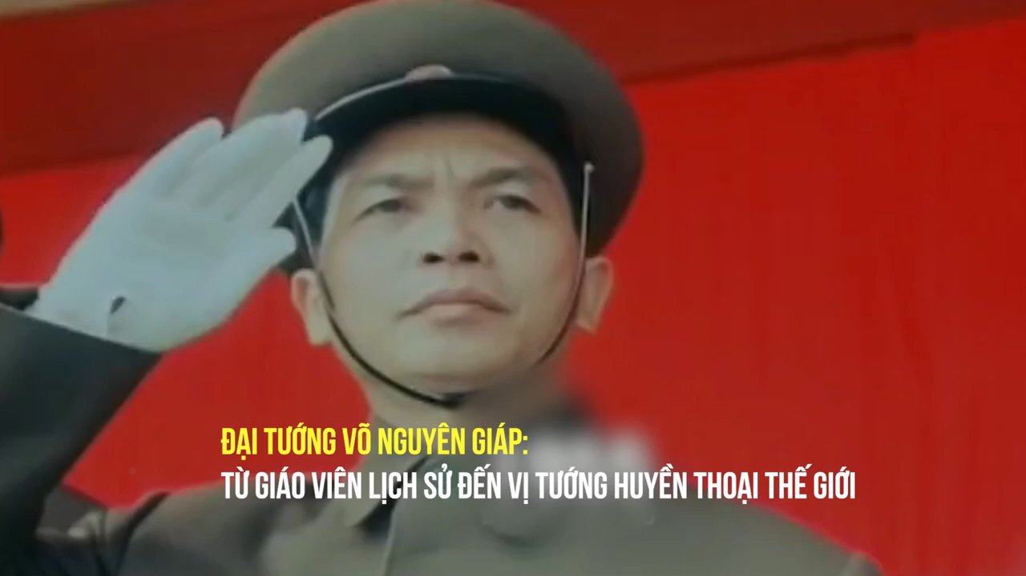

Slide 24

Dặn dò
1
Xem lại bài
2
Chuẩn bị bài tiếp theo tiết 2.

Slide 25
